Slide 1
Универзитет у Нишу
Електронски факултет
Примена вештачке интелигенције за детекцију емоција у људском говору
Студентски рад
Курс: Вештачка интелигенција у говору и аудио сигналима
2026.
Студент: Данило Милошевић
Ментор: Др Јелена Николић, редовни професор
jelena.nikolic@elfak.ni.ac.rs

Slide 2
Садржај презентације
1 Увод – Препознавање емоција
2 Основе неуронских мрежа
3 Конволуционе неуронске мреже (КНМ)
4 Рекурентне неуронске мреже и трансформери
5 Граф неуронске мреже
6 Федерализовано учење
7 Конволуциони модел AVER за препознавање емоција
8 Граф модел COGMEN за препознавање емоција
9 Упоређење модела и закључак

Slide 3
1
Увод – Препознавање емоција у људском говору

Slide 4
Шта је аутоматско препознавање емоција?
Људски говор је обликован емоцијама – оне утичу на тон гласа, паузе, интонацију и невербалне сигнале попут израза лица.
Аутоматско препознавање емоција (АПЕ) подразумева употребу рачунарских система за идентификацију емоционалног стања говорника.
Примена је широка: здравство, аутомобилска индустрија, образовање, маркетинг, безбедност.
Аутоматско препознавање емоција је изузетно изазовна научна дисциплина собзиром да су људске емоције комплексне, субјективне и зависе од контекста
Савремени приступи ослањају се на методе дубоког учења (deep learning) и мултимодалне архитектуре.

Slide 5
Унимодални и Мултимодални приступ
Унимодални приступ – Користи само један извор података (говор или текст).
Прва истраживања у области препознавања емоција ослањала су се искључиво на говор или текст.
Проблем: иста реченица може носити различита емоционална значења.
Код текста: губи се информација о интонацији и тону.
Код аудио записа: без визуелних сигнала, резултати су ограничени.
Унимодалне методе не могу моделовати утицај контекста разговора.
Мултимодални приступ – Комбинује више модалитета: текст, аудио и видео.
Моделује емоционално стање свеобухватно из више извора.
Интегрише обраду природног језика, рачунарски вид и обраду аудио сигнала.
Способан да учи комплексне зависности из вишеструких извора.
Тренутно доминантан приступ у истраживачкој заједници.
Постиже значајно боље резултате у поређењу са унимодалним методама.

Slide 6
Примене препознавања емоција
Здравство – Аутоматско праћење менталног здравља пацијената. Рана детекција симптома депресије и анксиозности.
Аутомобилска индустрија – Детекција умора и поспаности возача. Превенција саобраћајних несрећа у реалном времену.
Образовање – Откривање нивоа укључености ученика у материјал. Персонализација наставних метода.
Маркетинг – Анализа емоционалних реакција корисника. Прилагођавање маркетиншких кампања.
Безбедност – Откривање потенцијалних претњи на јавним местима. Примена у аеродромима и тржним центрима.
Корисничка подршка – Аутоматска детекција незадовољних клијената. Усмеравање позива ка специјализованим агентима.

Slide 7
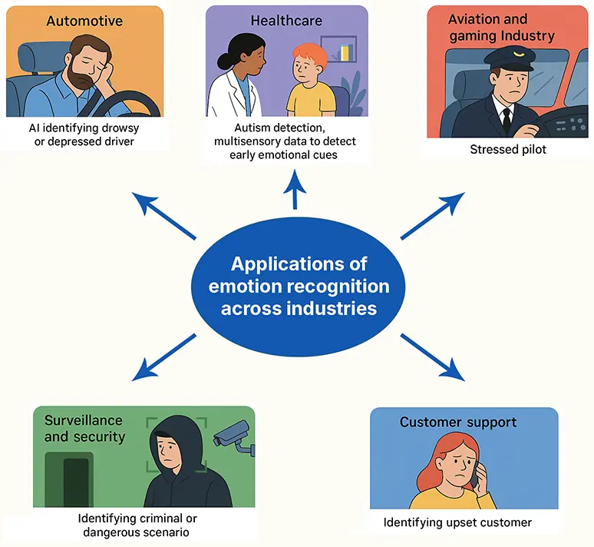

Slide 8
Циљ и структура рада
Главни циљ: Анализирати, упоредити и детаљно објаснити функционалности различитих архитектура неуронских мрежа за аутоматско препознавање емоција.
Структура рада:
Поглавље 2: Теоријске основе – Конволуционе неуронске мреже, рекурентне неуронске мреже, трансформери, граф неуронске мреже, федерализовано учење.
Поглавље 3: AVER модел – Конволуциони модел са федерализованим учењем.
Поглавље 4: COGMEN модел – граф архитектура за мултимодално препознавање емоција.
Поглавље 5: Упоредна анализа, закључак и будући правци истраживања.

Slide 9
2
Основе неуронских мрежа за препознавање емоција

Slide 10
Конволуционе неуронске мреже – Увод
Конволуционе неуронске мреже (КНМ) су настале 90-их година 20. века.
Базиране су на математичком концепту конволуције – операцији која мери степен преклапања двеју функција.
Пре КНМ, слике су 'равнане' (flattening) чиме су губљене позиционалне зависности пиксела.
КНМ решавају овај проблем – конволуциони оператор издваја просторне карактеристике (features) сигнала.
Примена у обради слика (2D) и аудио сигнала (1D и 2D преко мел спектрограма).
Главне предности: мањи број параметара, позициона инваријантност, ефикасност извршавања.

Slide 11
Математичка дефиниција конволуције
Конволуција је операција дефинисана над две функције f и g која производи трећу функцију f*g.
Интуитивно: конволуција мери преклапање функције g са фиксираном функцијом f када се g помера.
У случају 2D (слике): примењује се исти принцип по свим просторним осама.
Кернел (филтер) је матрица бројева чије тежине се уче током тренирања мреже.

Slide 12
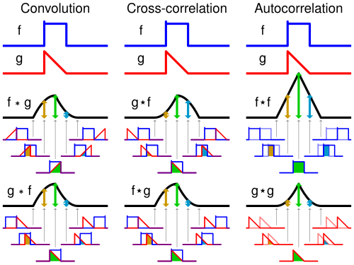
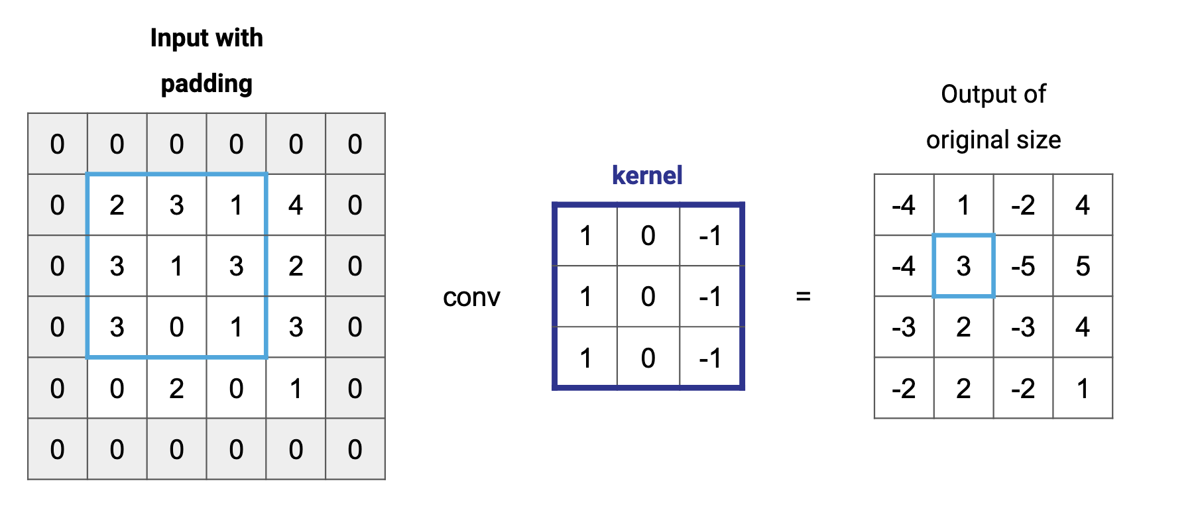

Slide 13
Конволуциони слој и кернел
Конволуциони слој примењује конволуцију улазног сигнала са N задатих кернела.
Кернел (филтер): матрица параметара која клизи дуж улазног сигнала и рачуна конволуцију.
Параметри конволуционог слоја:
Величина кернела – димензија филтера (нпр. 3×3).
Stride (корак) – број јединица за које се филтер помера.
Padding – додатни пиксели на ивицама ради очувања величине улаза.
Bias – константа која се додаје на излаз конволуције.
Активациона функција (нпр. ReLU) примењује се на излаз сваког слоја.
Тежине свих кернела уче се током тренирања путем backpropagation алгоритма.

Slide 14
Pooling слој и архитектура конволуционих неуронских мрежа
Pooling слој смањује димензионалност сигнала и јача позициону инваријантност:
Max pooling – узима максималну вредност из подматрице величине n×n.
Average pooling – узима просечну вредност подматрице.
Типична архитектура КНМ:
1. Улазни слој (сирови сигнал)
2. Конволуциони слојеви → Pooling слојеви (екстракција карактеристика)
3. Flatten – претварање у 1D вектор
4. Потпуно повезани слојеви (Dense)
5. Излазни слој са softmax активацијом за класификацију
Предност: смањење броја параметара уз задржавање просторних зависности.

Slide 15
Backpropagation код конволуционих мрежа
Током тренирања конволуционе мреже, потребно је израчунати градијенте функције губитка L по свим параметрима:
η је стопа учења (learning rate) – хиперпараметар тренирања.

Slide 16
Конволуционе мреже за аудио сигнале
1D конволуција – Аудио у временском домену – звук описан амплитудом у времену.
Препознају се временски феатури (features).
Погодна за задатке без честих фреквентних зависности.
Примери примене: сепарација извора звука, компресија аудио на слабијим уређајима.
Пример модела: WaveNet за генерисање људског говора.
2D конволуција – Аудио у фреквентном домену преко мел спектрограма.
STFT (Short-Time Fourier Transform) претвара аудио у 2D слику.
Мел спектрограм – 2D матрица фреквенција и времена.
Конволуција примењена аналогно обради слика.
Пример модела: VGGish за екстракцију аудио феатура.

Slide 17
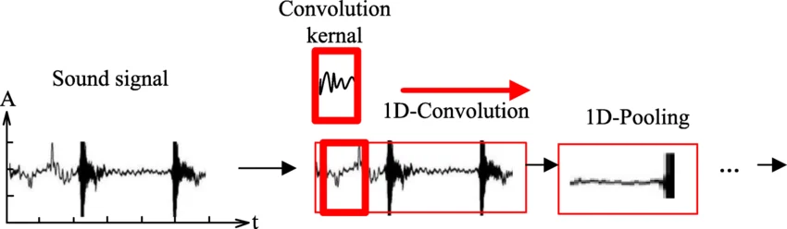
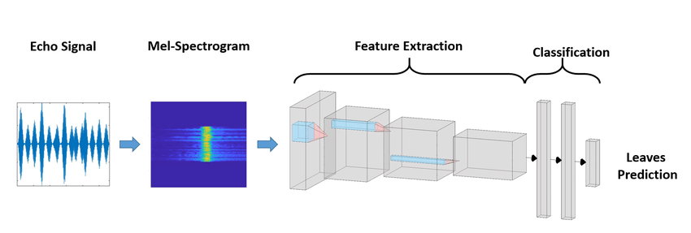

Slide 18
3
Рекурентне неуронске мреже и Трансформери

Slide 19
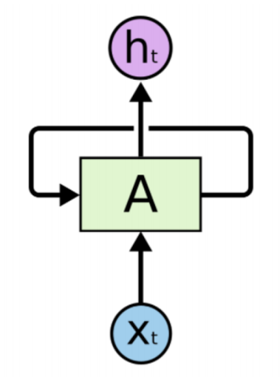
Рекурентне неуронске мреже – Увод
Стандардне неуронске мреже захтевају улазе фиксне димензије – неприкладно за секвенце различитих дужина.
Рекурентне неуронске мреже (РНМ) решавају овај проблем путем:
Повратних грана у скривеним слојевима
Скривено стање h_t суммаризује претходно виђене улазе
Обрада секвенци произвољне дужине, корак по корак
Излаз у тренутку t зависи и од тренутног улаза и од претходног стања:
Unrolling: Рекурентна мрежа са петљама се трансформише у ациклични граф ради backpropagation.

Slide 20
Проблеми стандардних рекурентних мрежа
Нестајање градијента – Настаје код активационих функција код којих је максималан извод ≤ 1 (нпр. tanh).
Током backpropagation кроз много корака, производ малих извода брзо тежи ка 0.
Пример: 0.9¹⁰⁰ ≈ 0.0000265 – практично нулта вредност.
Тренирање нижих слојева постаје немогуће.
Модел не може да памти дугорочне зависности у секвенци.
Експлозија градијента – Супротан проблем – извод активационе функције > 1.
Производ великих бројева брзо достиже бесконачне вредности.
Пример: 1.1¹⁰⁰ ≈ 13780 – нумеричка нестабилност.
Решења: gradient clipping, регуларизација.
Оба проблема чине класичне рекурентне мреже непрактичним за дуге секвенце.

Slide 21

LSTM – Архитектура
LSTM (Long Short-Term Memory) уводи посебне капије за контролу тока информација.
Три главне капије управљају меморијом ћелије C_t:
Forget gate
Input gate
Output gate
Ново стање
LSTM чува само релевантан контекст – решава проблем нестанка/експлозије градијента.

Slide 22
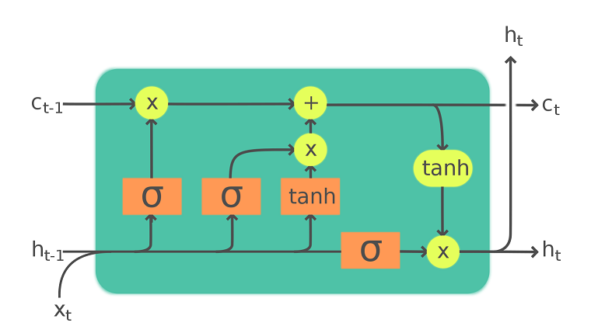

Slide 23
Ограничења LSTM и увод у трансформере
Иако LSTM значајно побољшава обраду дугих секвенци, задржавају се нека ограничења:
Скривено стање n-те ћелије је највише одређено претходном ћелијом – далеки контекст се губи.
Немогућност директног моделовања зависности удаљених делова секвенце.
Серијска природа рачунања – не може се паралелизовати.
Трансформер архитектура решава ове проблеме путем:
Attention механизма – директне зависности свих елемената секвенце
Паралелне обраде целе секвенце одједном
Позиционог кодирања за очување редоследа елемената
Трансформери су довели до LLM револуције (GPT, BERT, ChatGPT) у задњој деценији.

Slide 24
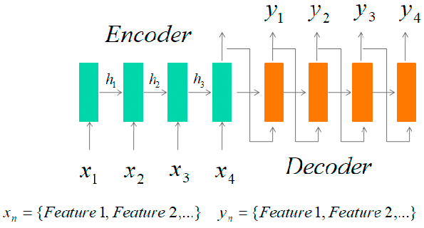
Seq2Seq модели и увод у attention
Пре трансформера, доминантни модели за обраду природних језика (NLP) били су Seq2Seq:
Енкодер: низ LSTM ћелија које обрађују улаз и производе контекстни вектор.
Декодер: узима контекстни вектор и генерише излаз корак по корак.
Примена: превођење језика, генерисање текста.
Проблеми Seq2Seq:
Целокупан контекст улаза мора бити смештен у јединствен вектор фиксне дужине.
Дуже секвенце губе контекст ранијих елемената – информациони уски грло.
Attention механизам решава ово директним увидом у сваки елемент улаза током генерисања.

Slide 25
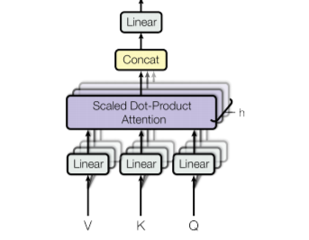
Attention механизам
Attention механизам омогућава моделу да директно учи зависности сваког елемента секвенце од свих осталих.
Кључна формула (Scaled Dot-Product Attention):
Q (Query матрица): представља питања тренутног елемента Q = X · W_Q
K (Key матрица): представља кључеве свих елемената K = X · W_K
V (Value матрица): садржи излазне векторе V = X · W_V
Дељење са √d_k спречава засићење softmax функције.
Multi-head attention: комбинује H паралелних attention слојева за моделовање више врста зависности.

Slide 26
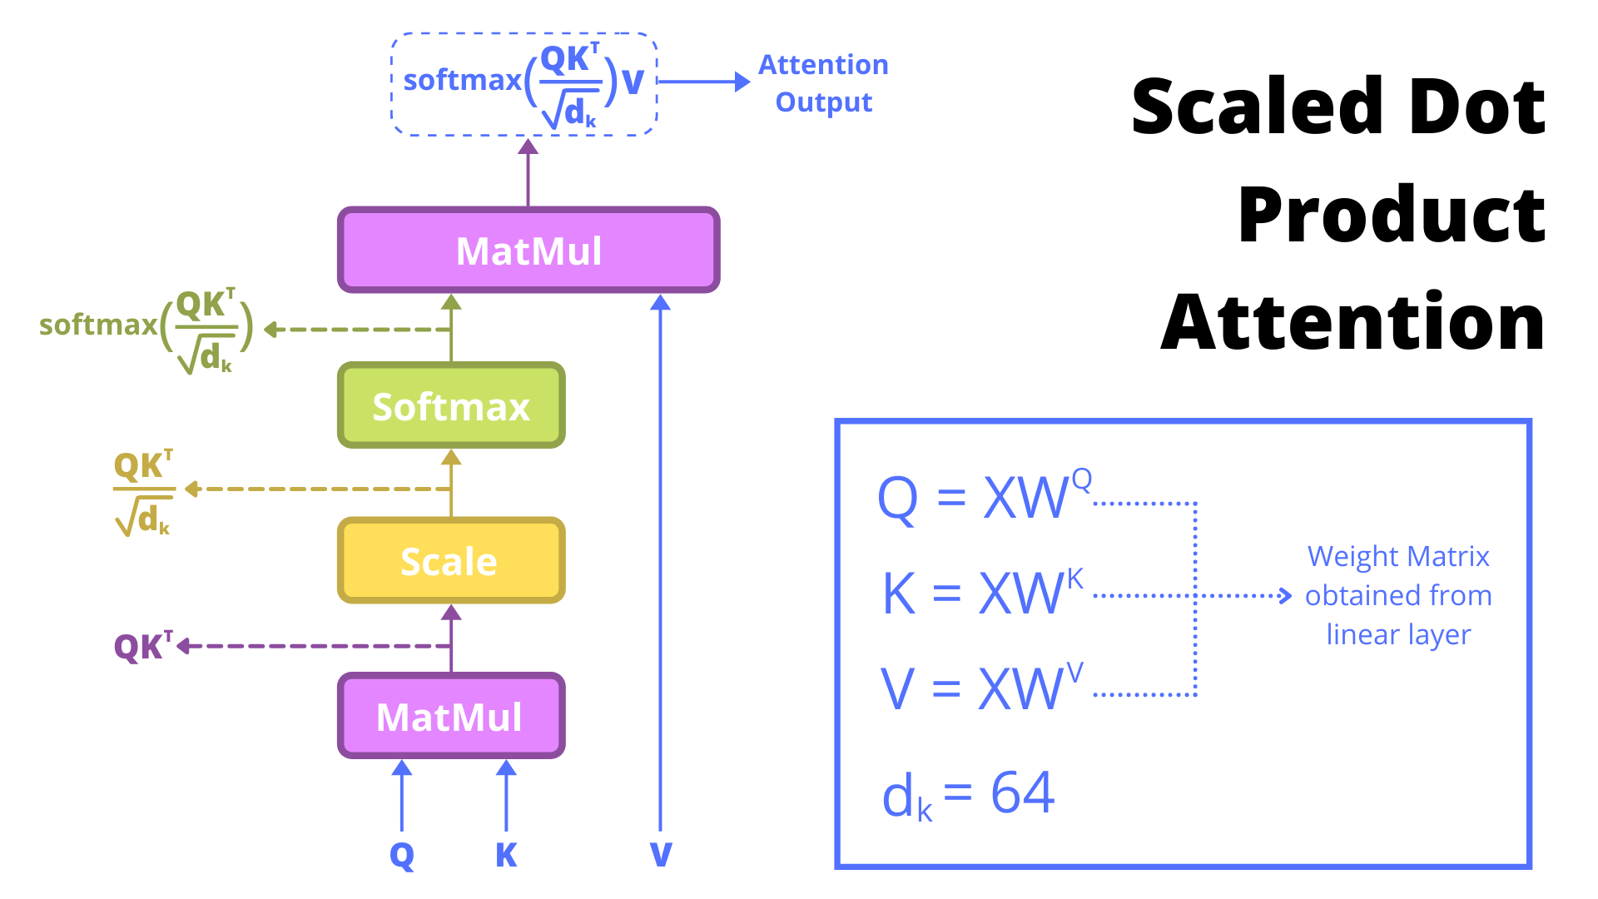

Slide 27
4
Граф неуронске мреже (ГНМ)

Slide 28
Граф неуронске мреже – Увод
Граф неуронске мреже (ГНМ или GNN) су специјализоване за примену на графовским подацима.
Граф G = (V, E) се састоји од чворова V и ивица E.
Три компоненте графа:
E (Edges) – матрица ивица: чува особине ивица као embedding векторе.
V (Vertices) – матрица чворова: чува особине чворова.
U (Universal) – глобалне карактеристике целог графа.
Кључни механизам: Message Passing – чворови графа размењују своје репрезентације са суседима.
Понављањем message passing у n корака, сваки чвор добија информације из суседа удаљених n корака.

Slide 29
Message Passing механизам
Message Passing се одвија у три корака по свакој итерацији:
Прикупљање (Gather): за сваки чвор i, скупити репрезентације свих суседних чворова.
Агрегација (Aggregate): агрегирати репрезентације (најчешће сумирањем).
Ажурирање (Update): прикупљене репрезентације пролазе кроз update функцију (неуронску мрежу).
Понављањем n пута омогућава се проток информација кроз n скокова у графу.
Pooling операција ρ(X→Y): агрегира информације из компоненте X у компоненту Y.
Предност: Граф НМ могу се сматрати генерализацијом конволуционих и рекурентних мрежа на неправилне структуре.

Slide 30
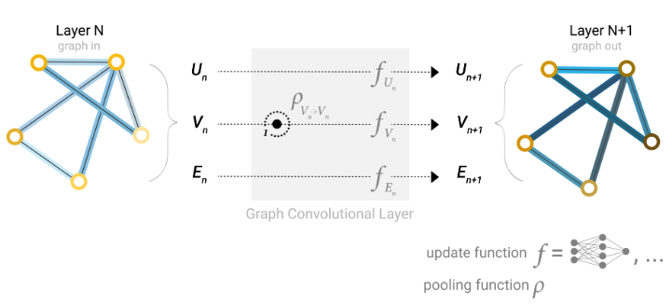

Slide 31
Граф конволуционе и релационе мреже
Граф конволуциона мрежа (GCN) – Примена конволуције на графовима преко Лапласијана графа: L = D − A
Исте тежине W^(l) за све ивице – ограничење: само један тип релација.
H^(l) је матрица репрезентација чворова у слоју l.
D̃ нормализује агрегацију по броју суседа.
Релациона граф мрежа (RGCN) – Проширење GCN за граф са вишеструким типовима релација.
Различита матрица тежина W^r за сваки тип релације r.
Примена у COGMEN моделу за моделовање интра и интер говорних релација.

Slide 32
Граф трансформер архитектура
Аналогија са проблемима рекурентних мрежа: да би чвор добио информацију удаљеног n корака, мора проћи кроз n Message Passing итерација – контекст се губи.
Oversmoothing: агрегацијом репрезентације чворова конвергирају ка истој вредности.
Решење: Граф трансформер уводи Attention механизам у ГНМ:
Q матрица: embedding вектор чвора i (h^l_i)
K и V матрице: embedding вектори суседних чворова (h^l_j)
Информације о ивицама се укључују пре softmax операције.
Додавањем вишеструких attention head-ова учи се više различитих зависности истовремено.
Резултат: директно моделовање зависности удаљених чворова без губитка контекста.

Slide 33
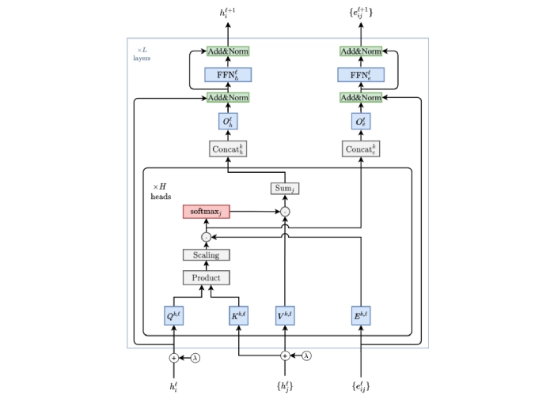

Slide 34
5
Технике оптимизације неуронских мрежа

Slide 35
Федерализовано учење – Увод
Класично тренирање: сви подаци се скупљају на централном серверу – проблеми приватности и скалабилности.
Федерализовано учење дистрибуира тренинг на вишеструке уређаје (клијенте):
Централни сервер координира тренинг без приступа приватним подацима корисника.
Сваки клијент тренира модел локално на сопственим подацима.
Само ажурирани параметри (не и подаци) шаљу се централном серверу.
Предности:
Приватност података – сервер никада не види оригиналне податке корисника.
Могућност тренирања на уређајима са ограниченим ресурсима.

Slide 36
Процес федерализованог учења
Алгоритам федерализованог учења:
1. Иницијализација: централни сервер иницијализује глобални модел w_0.
2. Избор клијената: бира се подскуп S_t клијената (насумично или по стратегији).
3. Дистрибуција модела: тренутни глобални модел шаље се свим клијентима паралелно.
4. Локални тренинг: w^i_(t+1) ← ClientUpdate(i, w_t) – тренирање на локалним подацима.
5. Ажурирање глобалног модела.
Изазови: комуникациони трошкови, хетерогеност података, различите брзине уређаја.

Slide 37
Квантизација – Увод
Комплексније неуронске мреже имају велики број тежина – свака тежина у float32 или float64 формату заузима 4 или 8 бајтова.
Велики број тежина → модел не може стати у меморију на слабијем хардверу (embedded, мобилни уређаји).
Квантизација смањује прецизност записа тежина ради смањења меморијске и процесорске захтевности.
Цена квантизације: смањена прецизност модела, често прихватљива на хардверски ограниченим уређајима.
Најчешћи формати квантизације су bfloat16 и int8.

Slide 38
bfloat16 и int8 формати
bfloat16 – конверзијом из fp32/fp64 смањује се прецизност уз очување распона вредности:
1 sign бит
Експонент – 8 бита, исто као код fp32 (исти распон вредности)
Мантиса – 7 бита (смањена прецизност у односу на fp32)
Конверзија се врши директним одсецањем (truncation) вредности.
int8 – даљим смањењем броја битова долази се до квантизације на 8 бита:
До 4× мања величина тежина у односу на float32.
Убрзање рачунања захваљујући бржим integer операцијама хардвера.
Највећи пад у прецизности модела од свих наведених формата.

Slide 39
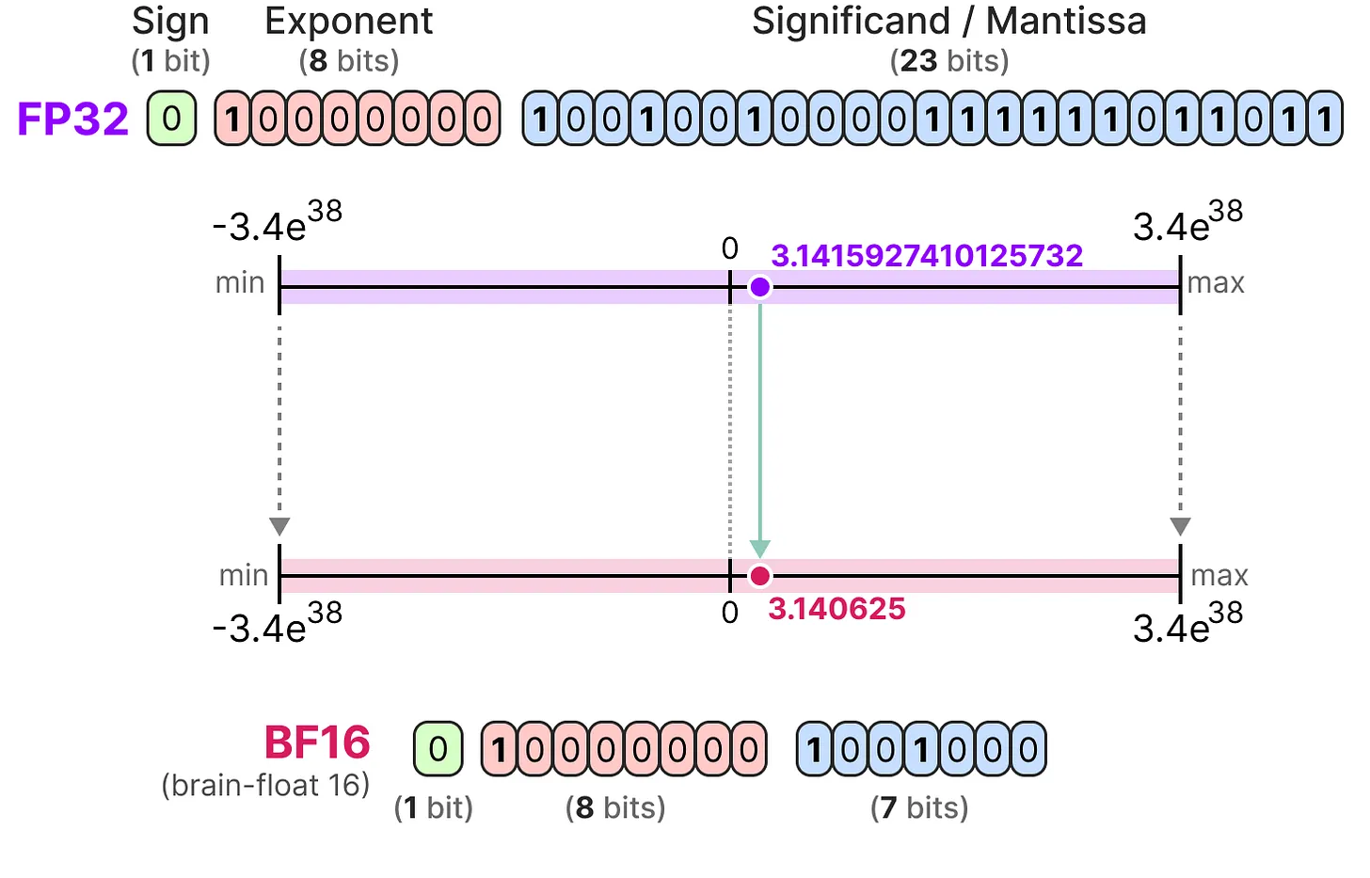
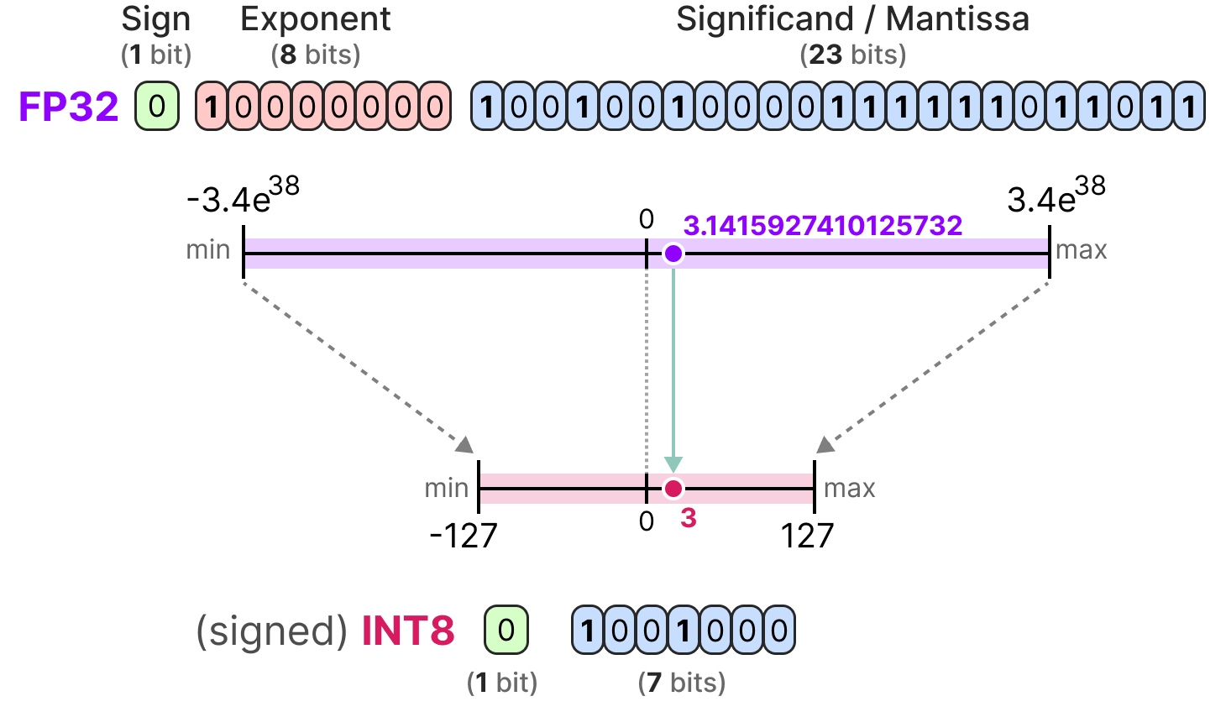

Slide 40
Симетрична и асиметрична квантизација
Симетрична квантизација – мапира опсег fp32 симетрично у int8 опсег [−127, 127], при чему вредност 0 остаје 0:
Фактор скалирања: s = (2^(b−1) − 1) / α, где је α највећа апсолутна вредност.
Квантизација: x_q = round(s · x); Деквантизација: x_d = x_q / s.
Асиметрична квантизација – користи најмању (β) и највећу (α) вредност и мапира опсег [−β, α] на [−128, 127]:
Фактор скалирања: s = 255 / (α − β); zero-point: z = round(−s·β) − 2^(b−1).
Боље чува прецизност када вредности нису симетричне око нуле (нпр. опсег [0,1]).
Outlieri и clipping – једна изразито велика вредност у вектору може поништити остале мале вредности после квантизације; clipping одсеца вредности ван опсега [−α, α].
Квантизација током тренинга (quantization-aware) даје боље резултате од квантизације након тренинга, јер модел узима у обзир ефекат квантизације.

Slide 41
6
Конволуциони модел AVER за препознавање емоција

Slide 42
AVER модел – Увод и мотивација
AVER (Audio-Visual Emotion Recognition) је мултимодални модел базиран на конволуционим неуронским мрежама.
Главне карактеристике модела:
Лаган: примерен за edge и embedded уређаје (мали број параметара).
Приватан: федерализовано учење обезбеђује приватност аудиовизуелних података.
Брз: ниска рачунска сложеност за брзу инференцију.
Мултимодалан: обрада и аудио и видео снимака.
Мотивација: Трансформер архитектуре постижу боље резултате, али су прескупе за локалну примену.
Циљ: постићи задовољавајући квалитет препознавања уз очување приватности и брзине.

Slide 43
Обрада видео снимака – MobileNetV2
За обраду видео снимака лица користи се претренирани MobileNetV2 модел (ImageNet).
Аутори додали линеарни слој са 6 излаза (класа): бес, гађење, страх, срећа, туга, изненађење.
Предобрада видео снимака:
Из снимка се издвајају фрејмови на сваких 8 слика.
Сваки фрејм скалира се на 224×224 пиксела (захтевани улаз MobileNetV2).
Основни блок MobileNetV2 – Инвертовани резидуални блок:
1×1 конволуција са t канала – пројектовање у виши простор.
3×3 дубинска конволуција (depthwise convolution) – убрзање рачунања.
1×1 конволуција са c канала – редуковање димензија.
Skip конекција – очување оригиналних информација.

Slide 44
MobileNetV2 – Параметри модела
2.63M – Укупан број параметара
0.37M – Параметара за тренирање
10.3MB – Величина модела
224×224 – Димензија улазне слике
6 – Излазних класа емоција
ReLU6 – Активациона функција

Slide 45
MobileNetV2 – Детаљи архитектуре
MobileNetV2 је пројектован за ефикасну инференцију на мобилним уређајима:
Основни блок: Инвертовани резидуални блок (Inverted Residual Block)
На излазу блокова се користи ReLU6
Комплетна архитектура (16 слојева):
Улаз 224×224×3 → Conv2D (stride 2) → 112×112×32
Инвертовани резидуални блокови: t=1, c=16, 1 блок, stride=1
Инвертовани резидуални блокови: t=6, c=24, 2 блока, stride=2
Инвертовани резидуални блокови: t=6, c=32, 3 блока, stride = 2
Инвертовани резидуални блокови: t=6, c=64, 4 блока, stride = 2
Инвертовани резидуални блокови: t=6, 96, 3 блока, stride = 1
Инвертовани резидуални блокови: t=6, 160, 3 блока, stride = 2
Инвертовани резидуални блокови: t=6, 320, 1 блока, stride = 1
Conv2D 1×1 → GlobalAvgPool 7×7 → Linear (6 класа)
-

Slide 46
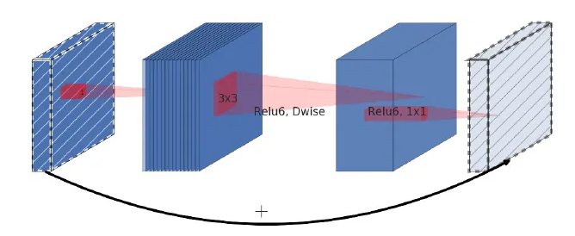

Slide 47
Дубинска конволуција (Depthwise Convolution)
Стандардна конволуција: сваки филтер има онолико канала колико и улаз.
За слику са 3 канала: 3D филтери – рачунски скупо.
Depthwise separable конволуција (MobileNetV2 оптимизација):
Корак 1 – Depthwise конволуција: сваки филтер има само 1 канал; примењује се над сваким каналом засебно.
Корак 2 – Pointwise конволуција: 1×1 конволуција комбинује канале.
Редукција броја операција: умањење за фактор k (број канала).
Предност: значајно убрзање на уређајима са слабим процесором.

Slide 48
Обрада аудио снимака – Спектрограм CNN
Снимци говора претварају се у спектрограме путем Short-Time Fourier Transform (STFT):
Аудио дели се на исечке од 1 секунде.
Задњи сегмент краћи од 0.7s се одбацује; дужи се допуњава репликацијом.
STFT коефицијенти конвертују се у PNG слике величине 128×170 пиксела.
Архитектура CNN за обраду спектрограма:
Conv2D + MaxPool2D: 64 филтера, 7×7 кернел, корак 2
Conv2D + AvgPool2D: 128 филтера, 7×7 кернел, корак 2
Conv2D + AvgPool2D: 256 филтера, 3×3 кернел, корак 2
Conv2D + AvgPool2D: 512 филтера, 3×3 кернел, корак 2
Flatten → Dense (4096 неурона) → Dropout (50%) → Dense (6 неурона)

Slide 49
CNN за аудио – Параметри модела
6.1M – Параметара за тренирање
23.3MB – Величина модела
128×170 – Величина спектрограма (px)
1s – Дужина аудио сегмента
4096 – Неурона у Dense слоју
50% – Стопа Dropout

Slide 50
Систем гласања и комбиновање модела
Оба модела (видео и аудио) производе секвенцу 6-димензионалних вектора вероватноће за сваки сегмент.
Стандардно решење за обраду секвенци (LSTM, Transformer) је одбачено ради перформанси на embedded уређајима.
Систем гласања (Voting System):
Рачуна се просек излазних вероватноћа свих фрејмова видео модела.
Рачуна се просек излазних вероватноћа свих аудио сегмената.
Финална предикција: просек ова два усредњена гласа.
Предности система гласања:
Без додатних параметара – минимална рачунска сложеност.
Робусност на шум у појединачним фрејмовима или сегментима.
Конзистентно побољшање у односу на предикцију из јединственог сегмента.

Slide 51
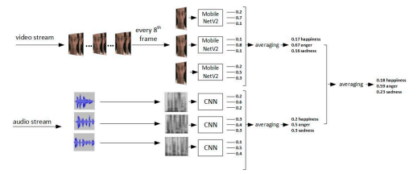

Slide 52
Федерализовано учење у AVER моделу
Федерализовано учење примењује се само на аудио CNN модел
Алгоритам за AVER:
1. Централни сервер иницијализује глобални модел са тежинама w_0
2. Избор клијената: S_t ⊂ max(F×N, 1) клијената по рунди
3. Дистрибуција модела где сваки клијенат добија копију модела
4. Сваки клијент врши локално тренирање: w^i_(t+1) ← ClientUpdate(i, w_t)
5. Агрегација и ажурирање глобалног модела
Функција губитака: категорична унакрсна ентропија (cross-entropy).
Напомена: Мали број параметара за тренирање (0.37M) чини FL неефикасним за видео модел.

Slide 53
Скуп података – eNTERFACE'05
Експерименти вршени на eNTERFACE'05 аудиовизуелном скупу података:
42 говорника, 14 различитих националности.
6 емоционалних класа: бес, гађење, страх, срећа, туга, изненађење.
Задатак: препознавање емоција зависно од говорника.
Подела клијената: 3 клијента, по 14 говорника по клијенту.
Протокол евалуације:
Прва фаза: тренирање без федерализованог учења (baseline).
Друга фаза: тренирање са федерализованим учењем за аудио CNN.
Евалуацијске метрике: Precision, Recall, F1-Score, Classification Accuracy.

Slide 54
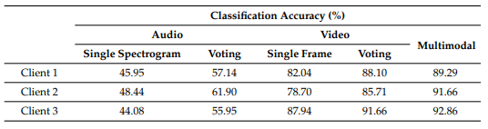
Резултати AVER модела – без федерализованог учења
~80% – Прецизност видео модела
~46% – Прецизност аудио (1 спектрограм)
~90% – Мултимодална прецизност
до 9% – Варијација по клијентима

Slide 55
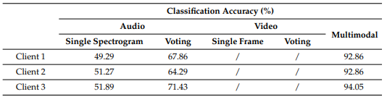
Резултати AVER модела – са федерализованим учењем
до +10% – Побољшање аудио са FL и гласањем
92–94% – Финална мултимодална прецизност
+1.19–3.57% – Побољшање аудио без гласања

Slide 56
Предности и недостаци AVER модела
Предности:
Изузетно мали број параметара, погодан за edge уређаје.
Федерализовано учење штити приватност аудиовизуелних података.
Брзо извршавање у реалном времену
Систем гласања конзистентно побољшава резултате.
Комбинација аудио и видео модала побољшава перформансе
Недостаци:
Нижа прецизност у поређењу са комплекснијим архитектурама.
Аудио CNN слабо генерализује (F1 ~0.45 без федерализованог учења).

Slide 57
7
Граф модел COGMEN за препознавање емоција

Slide 58
COGMEN – Увод и мотивација
COGMEN (COntextualized GNN based Multimodal Emotion recognitioN) је мултимодалан граф модел.
Главна мотивација: постојећи модели предвиђају емоције из изолованих сегмената.
У реалном разговору, емоције зависе од:
Глобалног контекста разговора тј. тема и атмосфера целе конверзације.
Унутрашњег стања говорника тј. претходне емоције истог говорника.
Утицаја других говорника тј. речи, тон и изрази осталих учесника.
COGMEN моделује сва три типа информација путем:
Трансформер енкодера (глобални контекст)
Релационе ГНМ за интра/интер говорне релације
Граф трансформера за финалну агрегацију

Slide 59
Три типа контекстуалних информација у COGMEN-у
Глобални контекст: Тема разговора утиче на тип и интензитет емоција.
Срећан контекст => претежно позитивне емоције.
Моделовање помоћу трансформер енкодера над свим изговорима.
Унутрашње стање говорника
Eмоције у тренутку t зависе од свих претходних изговора говорника.
Интра релације у графу - повезивање изговора истог говорника.
Утицај других говорника
Изрази, тон и речи других говорника утичу на емоционално стање.
Интер релације у графу – повезивање изговора различитих говорника.

Slide 60
Архитектура COGMEN – Преглед
COGMEN се састоји од 5 главних компонената:
1. Контекст екстрактор – Трансформер енкодер за енкодирање мултимодалних изговора.
2. Формирање графа – Дефинисање чворова (изговори) и ивица (интра/интер релације).
3. Релациона граф НМ (RGCN) – Агрегација репрезентација по типу релација.
4. Граф трансформер (GT) – Attention механизам за финалну агрегацију чворова.
5. Класификатор емоција – Линеарни слој са ReLU и softmax активацијом.
Улаз: аудио, текст и видео феатури за сваки изговор у разговору.
Излаз: предикција емоционалне класе за сваки изговор сваког говорника.

Slide 61
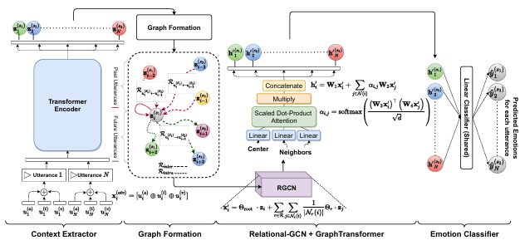

Slide 62
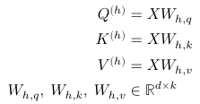
Контекст екстрактор – Трансформер енкодер
Улази модела су аудио, текстуални и видео подаци сваког од изговора
Конкатенацијом добијамо улаз трансформер енкдоера
Трансформер енкодер са H attention head-ова учи зависности међу изговорима:
Рачуна се attention
Излаз: U = LayerNorm(X + U') – резидуална конекција и нормализација, при чему је U’ излаз свих attention глава
Финалне репрезентације изговора: Z = [z_1, z_2, ..., z_n]^T

Slide 63
Формирање графа у COGMEN-у
Разговор M говорника: D = {U_S1, U_S2, ..., U_SM}
Сваки изговор z_i постаје чвор у графу изговора.
Два типа ивица (релација):
Интра релације: веза говорника са сопственим претходним изговорима.
Интер релације: веза са изговорима других говорника.
Прозори контекста:
P – прозор прошлих изговора (Past window)
F – прозор будућих изговора (Future window)
Оптималне вредности: P = 4 и F = 4 (утврђено експериментално).

Slide 64
Релациона граф неуронска мрежа
RGCN ажурира репрезентације чворова агрегацијом по типу релације.
Ажурирање репрезентације чвора i у слоју l:
N^r(i): скуп суседа чвора i са релацијом типа r
θ_root: матрица тежина за самосвезивање (self-loop) чвора
θ_r: матрица тежина за релацију типа r (различита за интра и интер)
Нормализација по броју суседа ||N^r(i)|| спречава доминацију чворова с много суседа

Slide 65
Граф трансформер
На основу излаза RGCN-а H = {x'_1, x'_2, ..., x'_n}, граф трансформер рачуна финалне репрезентације:
Директно моделовање зависности удаљених чворова
Могућност учења вишеструких врста зависности (multi-head attention)

Slide 66

Класификатор емоција
Финални слој класификатора ради на следећи начин:
Хиперпараметри за IEMOCAP скуп:
Dropout: 0.1
Број attention head-ова: 7
Број слојева контекст енкодера (SeqContext): 4
Иницијална стопа учења (learning rate): 1×10^−4

Slide 67
Хиперпараметри за MOSEI скуп
За MOSEI скуп постоје три конфигурације у зависности од коришћених модалитета:
Само текст (T): Dropout: 0.399, Attention heads: 3, SeqContext: 5, LR: 3.3×10^−3
Аудио + Текст (A+T): Dropout: 0.103, Attention heads: 1, SeqContext: 2, LR: 6.9×10^−3
Аудио + Видео + Текст (A+V+T): Dropout: 0.337, Attention heads: 2, SeqContext: 12, LR: 1.1×10^−3
Прозори контекста: P = 4 и F = 4 – оптимум утврђен мрежном претрагом хиперпараметара.

Slide 68
Скуп података IEMOCAP
IEMOCAP (Interactive Emotional Dyadic Motion Capture) – стандардни мултимодални скуп:
6 емоционалних класа: бес, узбуђење, туга, срећа, фрустрација, неутрално стање.
Feature-и:
Аудио: 100 компоненти, екстрактовано помоћу OpenSmile алата.
Видео: 512-D вектори из OpenFace 2.0 (Facial Behavior Analysis Toolkit).
Текст: 768-D вектори екстрактовани sBERT моделом.
Два протокола тестирања:
Скуп са 6 емоција (пун скуп).
Подскуп са 4 емоције: бес, туга, срећа, неутрално стање.

Slide 69
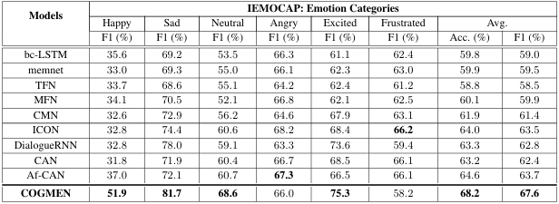
Резултати COGMEN-а на IEMOCAP – 6 емоција
68.2% – Просечна прецизност (Acc.)
67.6% – Просечан F1-Score
+4% – Побољшање vs. претходно SOTA
75.3% – F1 за узбуђење (најбоља класа)

Slide 70
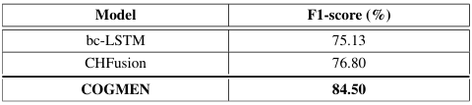
Резултати COGMEN-а на IEMOCAP – 4 емоције
84.50% – F1-Score (4 емоције)
+7.7% – Побољшање vs. CHFusion
bc-LSTM: 75.13% – F1 базелин модела
CHFusion: 76.80% – F1 другог упоређеног модела

Slide 71
Скуп података MOSEI
MOSEI (Multimodal Opinion Sentiment and Emotion Intensity):
Сваки изговор носи две лабеле:
Емоционална класа: срећа, туга, гађење, страх, изненађење, бес.
Сентимент: нумеричка вредност у распону [−3, +3].
Feature-и:
Аудио: 80-D вектори из рада о трансформер joint-encoding.
Видео: 35-D вектори из CMU-MOSEI dynamic fusion graph.
Текст: 768-D вектори sBERT модела.
Два режима тестирања: бинарна класификација и multi-label класификација.

Slide 72
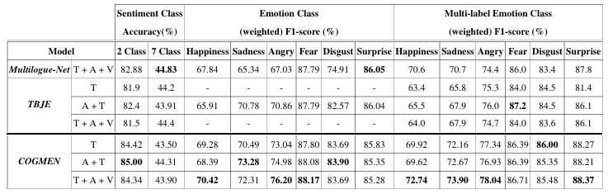
Резултати COGMEN-а на MOSEI скупу
85% – Прецизност сентимента (2 класе, A+T)
84.34% – Прецизност (A+V+T, multi-label)
88.37% – F1 изненађења (A+V+T)
Боље – Перформанса vs. TBJE и Multilogue-Net

Slide 73

Оптимизација COGMEN модела
COGMEN постиже одличне резултате у мултимодалном препознавању емоција, али уз велику рачунску цену па је непрактичан за edge и mobile уређаје.
Решење: квантизација модела након тренинга (post-training quantization), ради смањења меморијске захтевности и убрзања инференције.
Два испробана приступа:
Квантизација само слојева са преко милион параметара (8 слојева код COGMEN-а).
Квантизација свих параметара модела.
Перформансе пре квантизације (baseline):

Slide 74
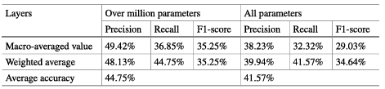
Бинаризација
Бинаризација је екстреман облик квантизације: свака тежина се мапира на +1 или −1 помоћу функције x_b = sign(x).
Предности: до 32× (float32) односно 64× (float64) мања меморија; погодно за имплементацију логичким колима на FPGA хардверу.
Резултати (слојеви >1M параметара): Precision 49.42%, Recall 36.85%, F1-score 35.25%
Резултати (сви параметри): Precision 38.23%, Recall 32.32%, F1-score 29.03%
Значајан пад перформанси – могући разлог: расподела тежина модела не прати Лапласову расподелу око нуле.

Slide 75
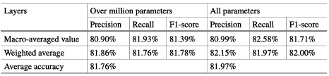
FP8 квантизација
FP8 формат: 1 sign бит + 5 бита експонента + 2 бита мантисе.
Резултати (сви параметри): Precision 80.99%, Recall 82.58%, F1-score 81.71% – практично идентично оригиналу.
Квантизација свих параметара даје боље резултате него квантизација само слојева са преко милион параметара.
Меморијска уштеда: Full-precision 103.1MB → FP8 25.8MB (4× мање) → Binarization 3.22MB (32× мање, али уз велики пад прецизности).
FP8 представља најбољи компромис – 4× мања меморија без губитка прецизности модела.

Slide 76
Предности и недостаци COGMEN модела
Предности:
Тренутно најбољи резултати у мултимодалном препознавању емоција у разговору.
Моделује сва три типа контекстуалних зависности.
Флексибилан: прилагодљив за различит број модалитета.
Недостаци:
Висока рачунска сложеност: непрактичан за edge уређаје. Недостатак може бити ублажен квантизацијом.
Велики број параметара, па захтева моћан хардвер.
Осетљив на избор хиперпараметара (SeqContext, heads).

Slide 77
8
Упоређење модела и закључак

Slide 78
Упоредна анализа – Архитектура
AVER модел – архитектура:
Конволуциона мрежа за видео (MobileNetV2) + конволуциона мрежаза аудио спектрограме + систем гласања.
Федерализовано учење за аудио компоненту.
Укупно ~8.7M параметара; величина ~33.6MB.
COGMEN модел – архитектура:
Трансформер енкодер → RGCN → Граф трансформер → Класификатор.
Мултимодалне улазне репрезентације из предтренираних модела (OpenSmile, OpenFace, sBERT).
Значајно сложенија архитектура са већим бројем хиперпараметара.

Slide 79
Када користити који модел?
AVER – препоручен за:
Примена на уређајима са ограниченим хардверским ресурсима (embedded, mobile).
Сценарији где је приватност података критична (медицина, личне апликације).
Ситуације где је брзина извршавања важнија од максималне прецизности.
Задаци препознавања емоција из кратких, изолованих аудиовизуелних снимака.
COGMEN – препоручен за:
Апликације где је прецизност примарни захтев.
Анализа дугих разговора са вишеструким говорницима.
Моћнији хардвер

Slide 80
Закључак
Анализирали смо две различите архитектуре за аутоматско препознавање емоција:
AVER: Конволуционе мреже + федерализовано учење – 92–94% прецизности, приватан и ефикасан за embedded уређаје.
COGMEN: Трансформер + RGCN + Граф трансформер – тренутно најбољи у мултимодалном препознавању емоција у разговору.
Закључак:
Не постоји универзално најбоље решење – избор архитектуре зависи од контекста примене.
Компромис: прецизност или ефикасност/приватност.

Slide 81
Литература
Enhancing Emotion Recognition through Federated Learning: A Multimodal Approach with Convolutional Neural Networks
COGMEN: COntextualized GNN based Multimodal Emotion recognitioN
Multimodal Emotion Recognition Using Compressed Graph Neural Networks

Slide 82
Литература - линкови
https://milvus.io/ai-quick-referencehow-can-convolutional-neural-networks-cnns-be-applied-to-audio--data
https://medium.com/@RobuRishabh/recurrent-neural-network-rnn-8412b9abd755
https://medium.com/@fredroj/recurrent-neural-network-rnn-cell-internal-mechanism-ff5eca732adb
https://www.geeksforgeeks.org/machine-learning/introduction-to-recurrent-neural-network/
https://colah.github.io/posts/2015-08-Understanding-LSTMs/
https://poloclub.github.io/transformer-explainer/
https://medium.com/data-science/introduction-to-attention-mechanism-in-deep-learning-eli5-way--d6c2d799ef18
https://medium.com/@paulpierre/eli5-transformers-gpt-and-the-power-of-the-attention-mechanic--6504693f2c3f
https://www.d2l.ai/chapter_attention-mechanisms-and-transformers/queries-keys-values.html
https://apxml.com/courses/introduction-to-transformer-models/chapter-2-self-attention-multi-head-at tention/query-key-value-vectors
https://kumo.ai/research/introduction-to-graph-transformers/
https://newsletter.maartengrootendorst.com/p/a-visual-guide-to-quantization
https://www.dgl.ai/dgl_docs/tutorials/models/1_gnn/4_rgcn.html

Slide 83


